Slide 1
深度学习泛化问题介绍
许志钦
2024年3月6日

Slide 2
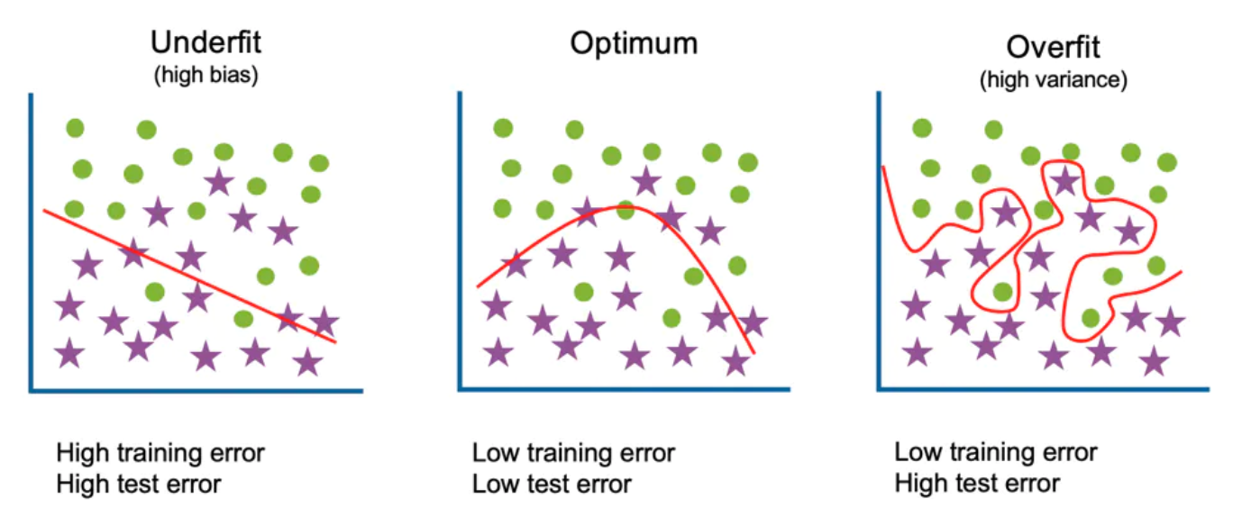
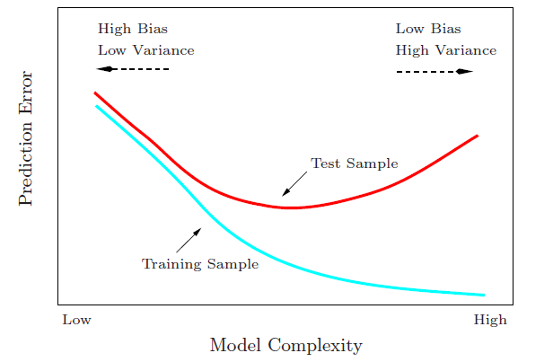
Start from traditional generalization gap
Large complexity → Large generalization gap
Generalization Gap
Traditional wisdom: Too complex is trouble

Slide 3
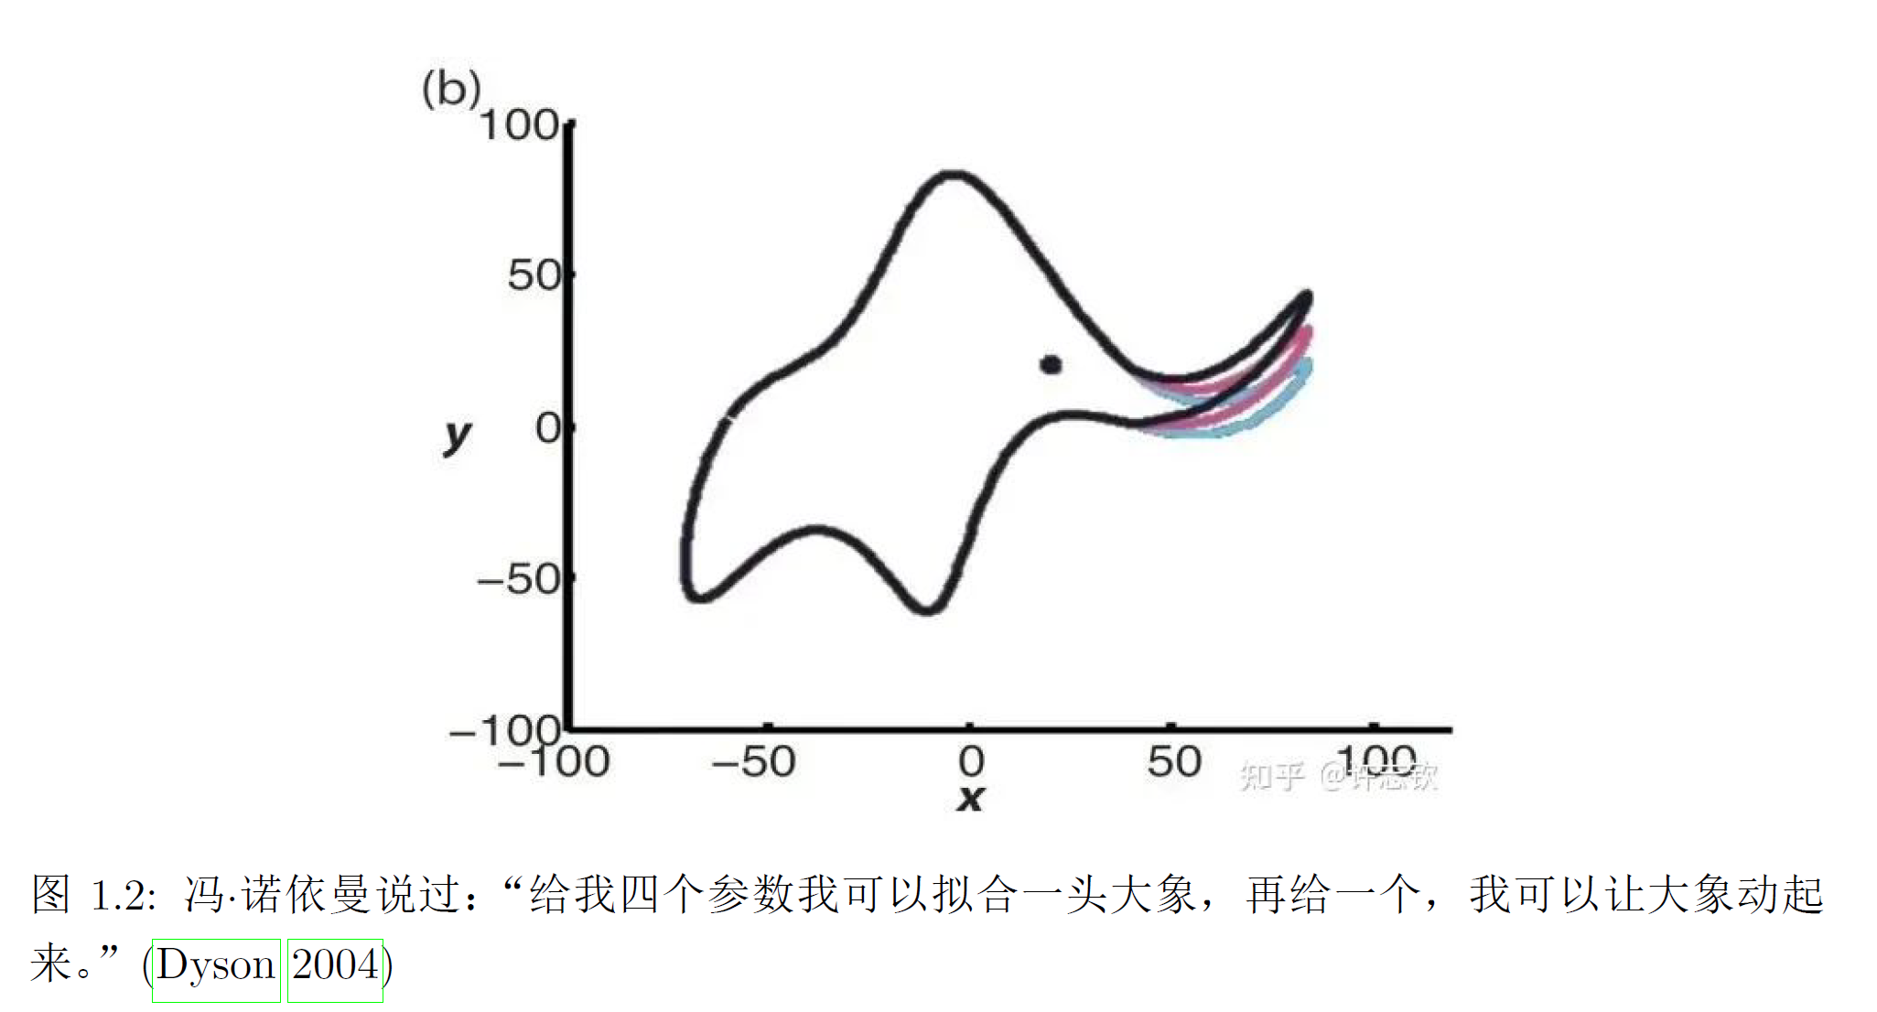
Simplicity is important

Slide 4
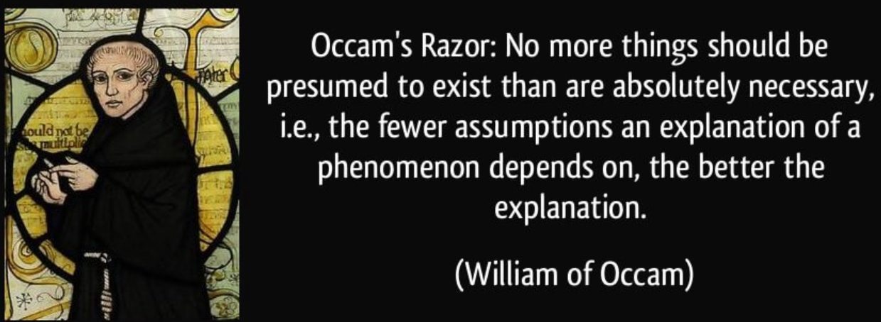
Simplicity is important

Slide 5
神经网络的情况如何呢？

Slide 6
Is NN really so complex?

Slide 7
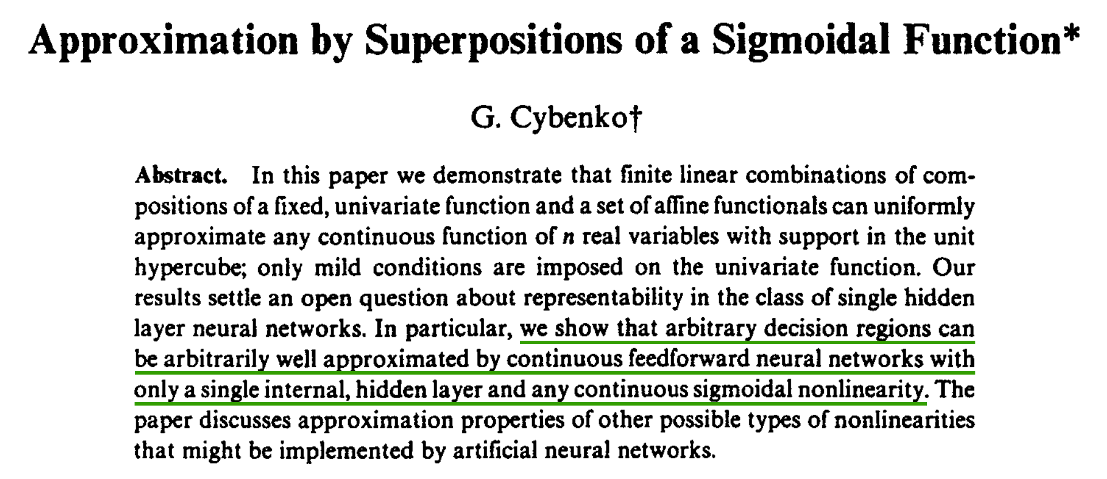
1989
Yes, NN is complex!

Slide 8
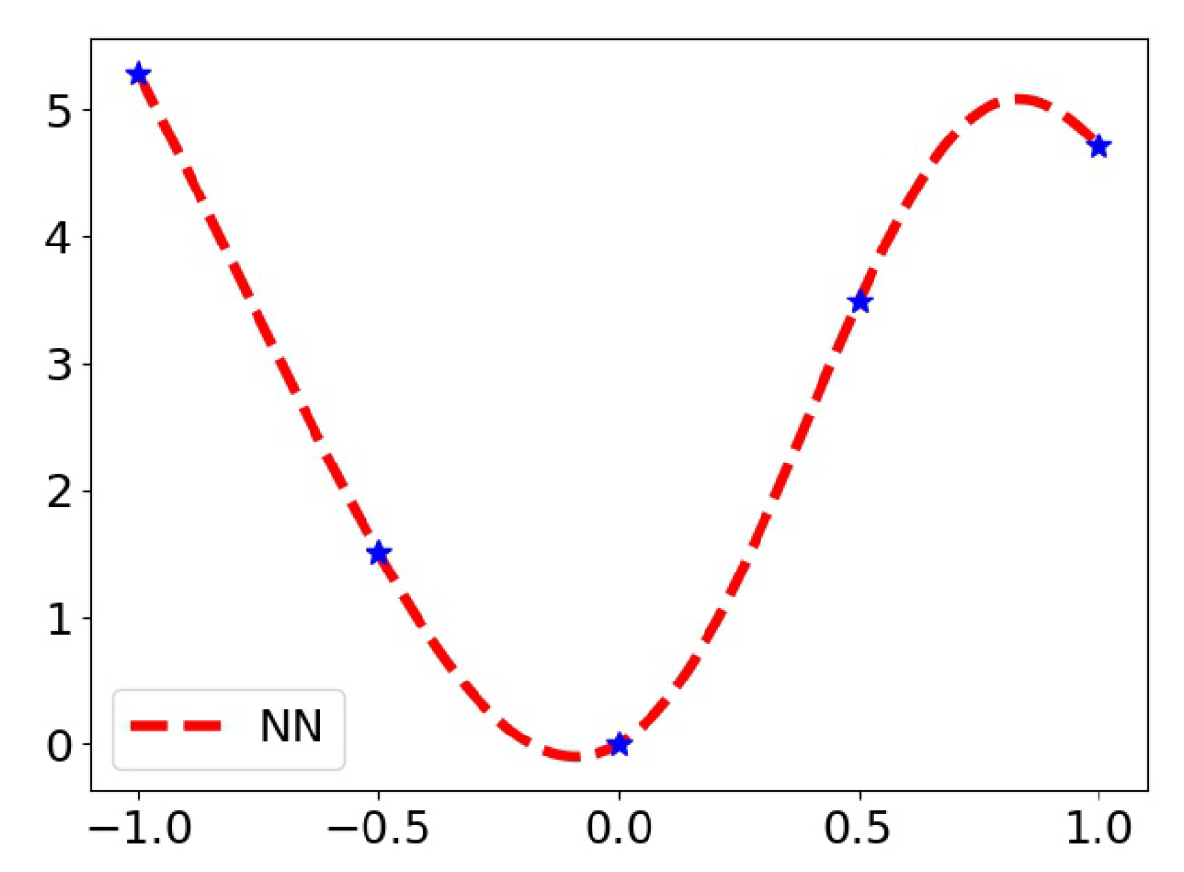
一维拟合
用四个隐藏层的神经网络拟合蓝色星点数据，每层500个神经元，激活函数为Tanh

Slide 9
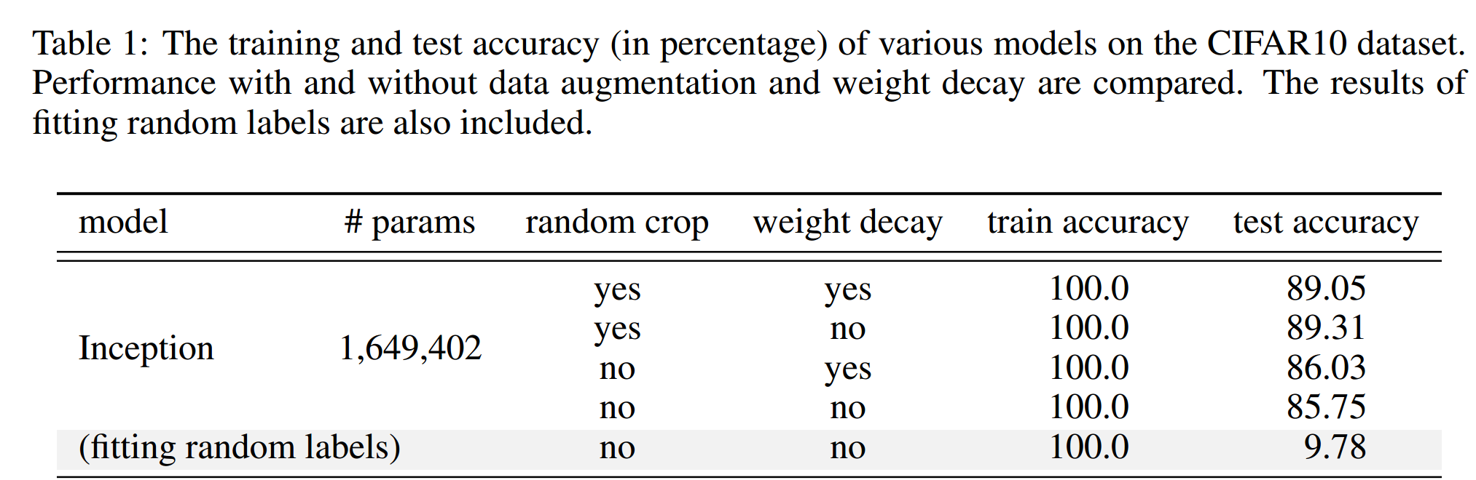
A generalization puzzle arises in deep learning
Puzzle: generalize well even # of para >> # of training data
60000 32x32 colour images in 10 classes
This trouble ignores deep learning?
L. Breiman 1995, Zhang et al., 2016

Slide 10

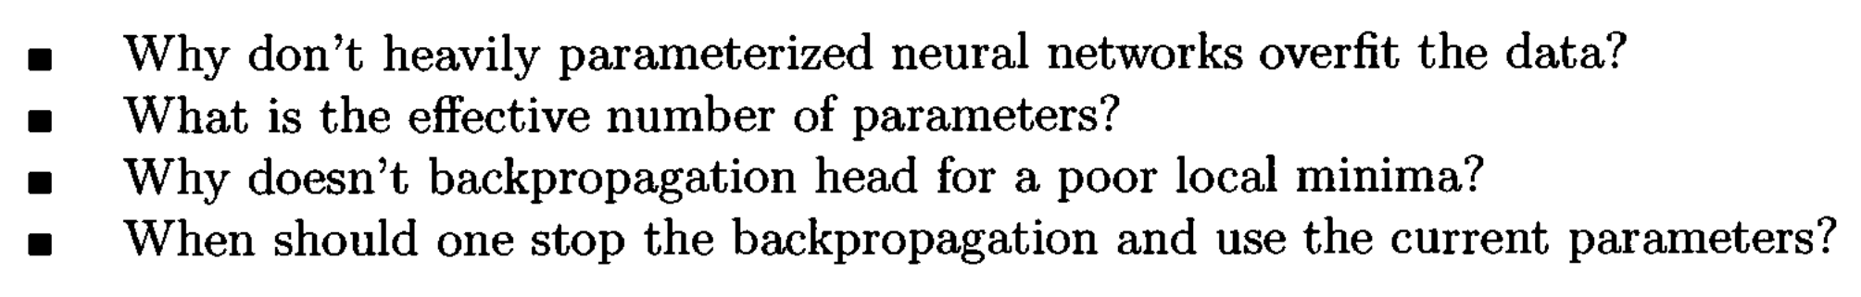
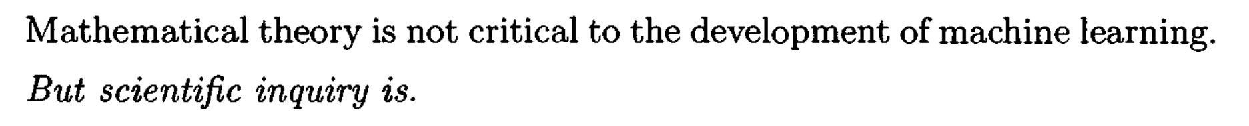
Long-standing problems
1995

Slide 11
哪些因素会影响泛化？

Slide 12
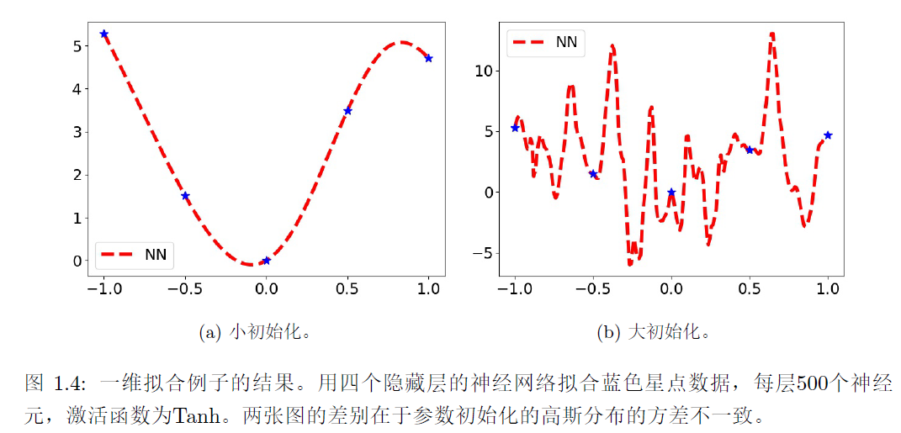
初始化

Slide 13
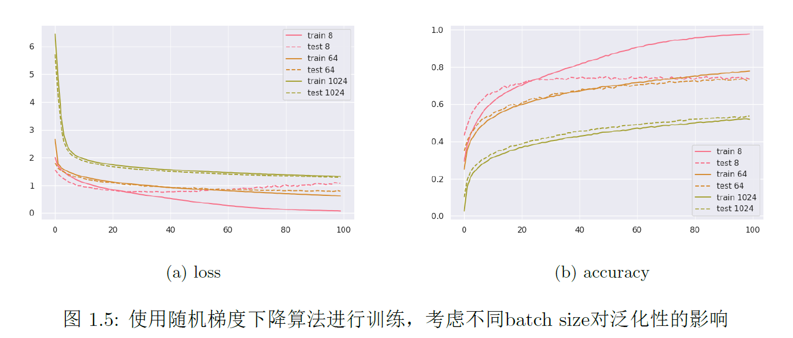
batch size

Slide 14
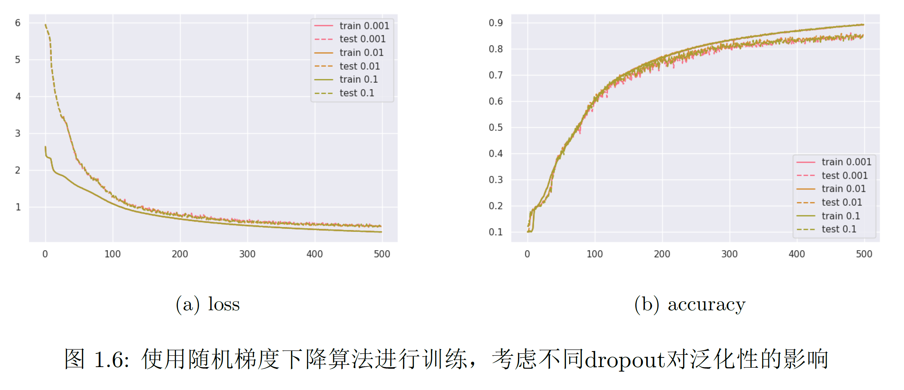
dropout
考虑到Batch Normalization对dropout的影响，因此，在说明dropout对模型泛化性的影响的实验中，我们选用VGG16进行实验，同样，我们保持其他影响训练结果的实验设置一致，仅改变dropout的比例（我们在VGG16网络中的激活函数处增加Dropout层，不改变其他网络结构）。

Slide 15
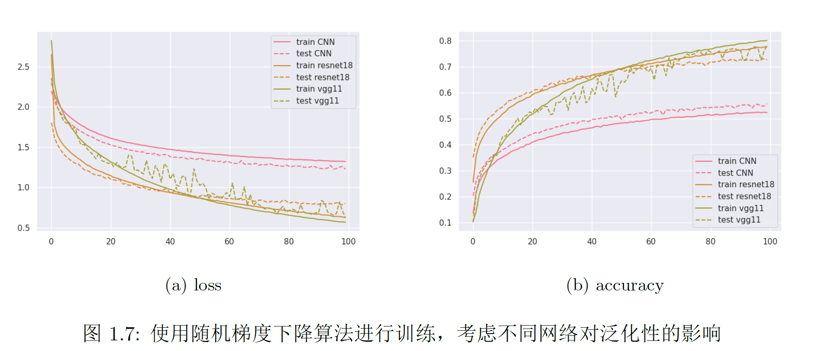
神经网络的结构
我们使用两层的卷积神经网络、VGG16，renet18网络对CIFAR10数据进行分类预测

Slide 16
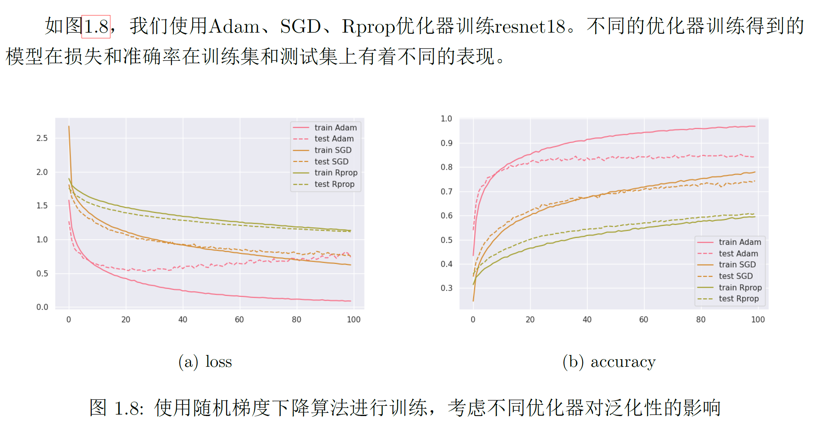
优化器
对CIFAR10数据进行分类预测

Slide 17
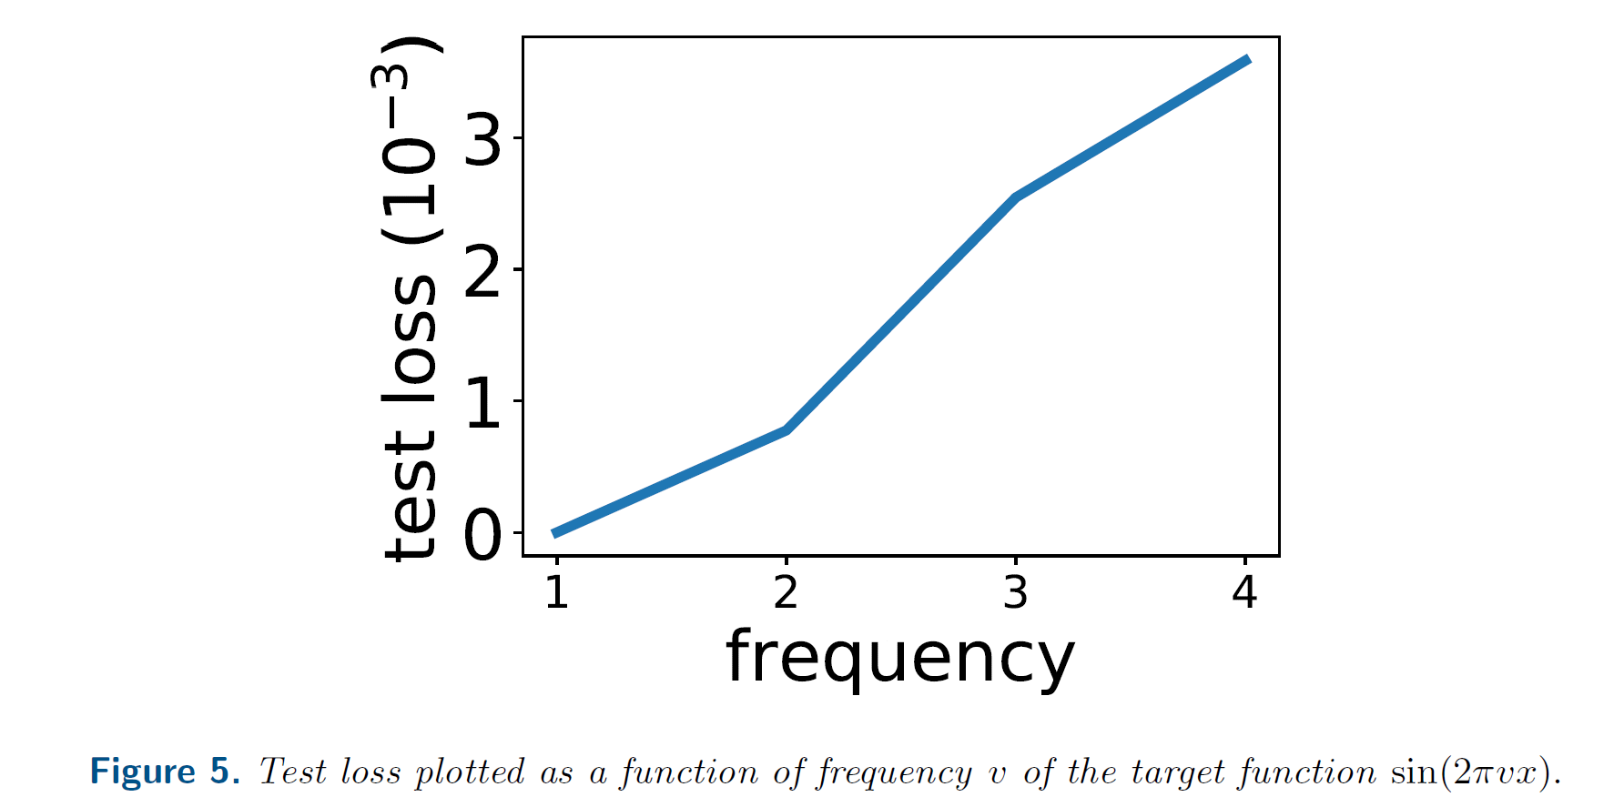
目标函数的频率

Slide 18
Is NN really so complex in practice?

Slide 19

隐式正则化
传统优化
正则化决定模型在何种问题可以泛化好
显式正则化
Loss + L1/L2/…
神经网络
隐式正则化
所有
可行解
initialization + loss + dynamics$\underset{⇔}{???}$loss+正则化
Notes:
下面，我们来解释隐式正则化的概念。在传统的优化中，很多时候满足损失函数最小的解有很多，许多研究工作会根据问题的特点添加正则化条件来确定解，比如对于稀疏问题，可以加L1，对于能量最小化问题可以添加L2。正则化条件不仅帮我们选择到唯一的解，重要的是它提供了一种可解释性，它决定了模型在何种问题可以有好的泛化性。
而在神经网络中，我们是通过选择初始化、损失函数的类型以及不同优化方法带来的训练动力学，最终从所有可行解中选择一个解。如果这些选择可以等价成一个损失函数加上正则化，那我们就可以通过这个正则化条件来理解神经网络在什么问题有好的泛化性，在什么问题有局限性。这个正则化由于不是显示地在训练过程中添加的，因此，也被称为隐式正则化。

Slide 20

现象驱动的理论研究—Artificial Neural Science
许志钦
Shanghai Jiao Tong University
Wednesday, March 6, 2024

Slide 21
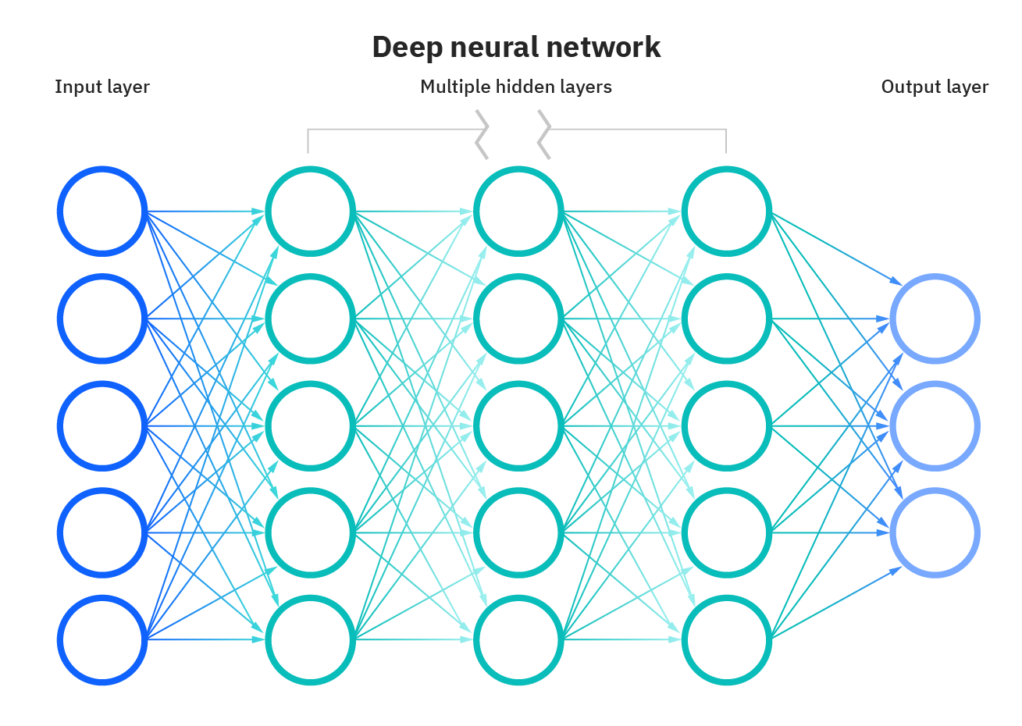
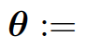
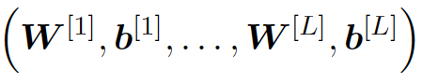
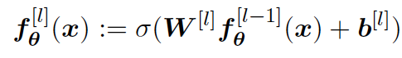

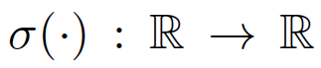
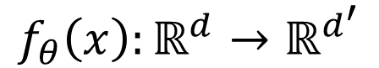
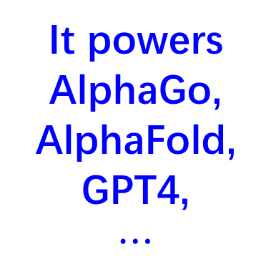
“平平无奇”的深度神经网络（DNN）
It powers
AlphaGo, AlphaFold,
GPT4,
$$⋯$$
$$f_{θ}\left(x\right):ℝ^{d}→ℝ^{d^{′}}$$
https://www.ibm.com/cloud/learn/neural-networks

Slide 22
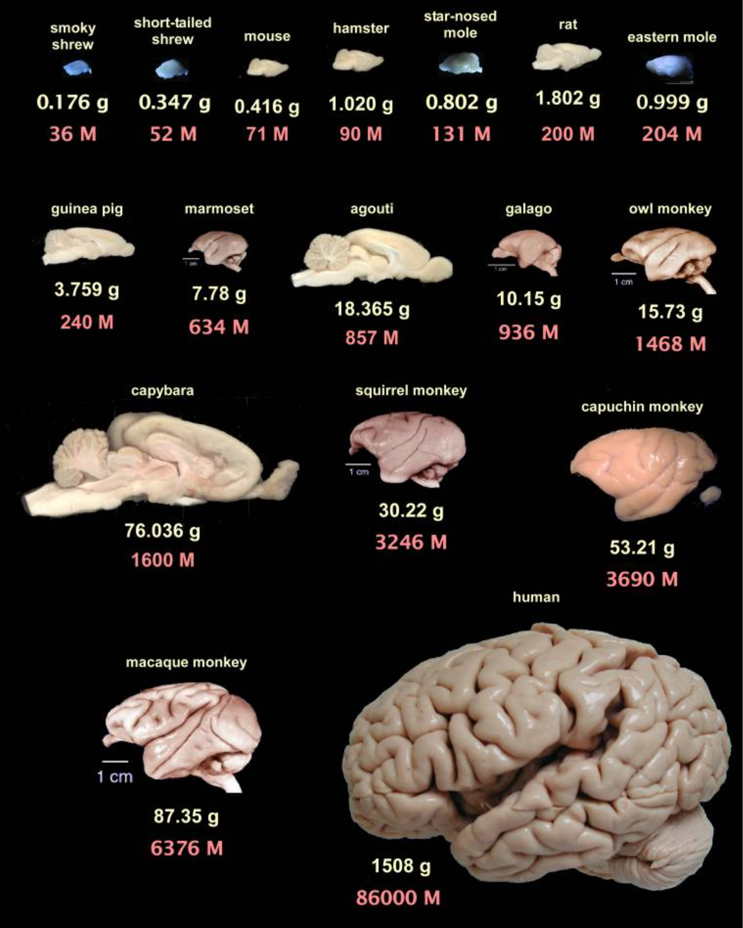
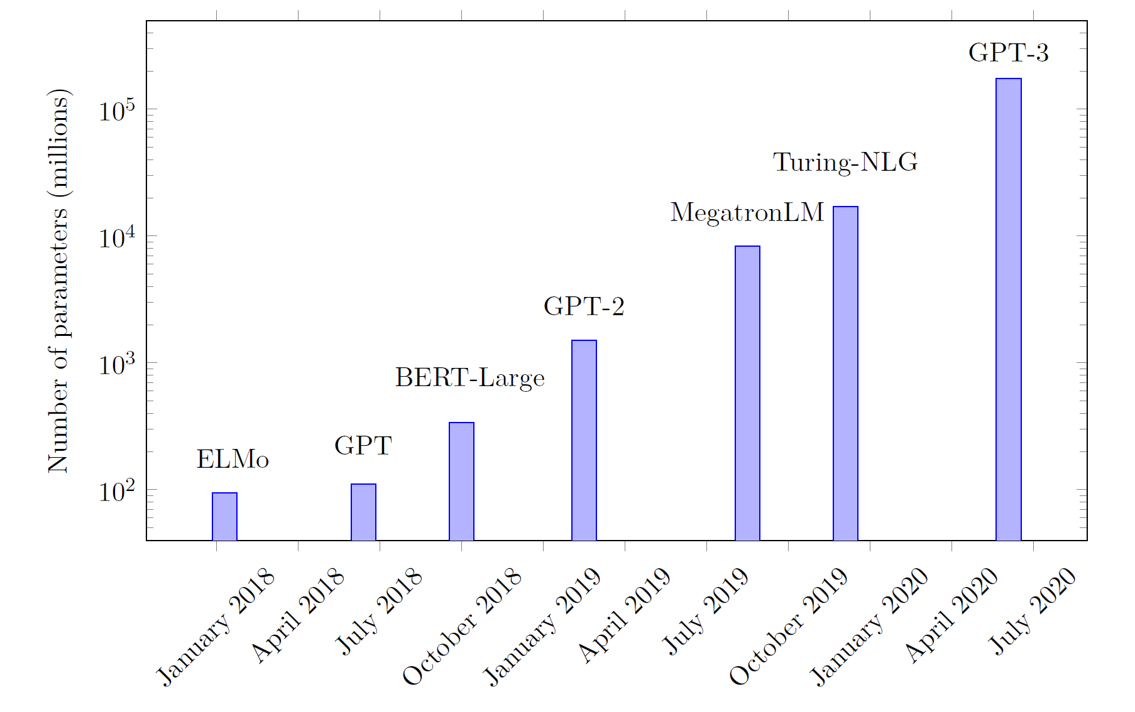
神经网络越来越大
Guillaume Hocquet. Class Incremental Continual Learning in Deep Neural Networks. Université Paris-Saclay, 2021
Suzana Herculano-Houzel, 2009

Slide 23
为什么要发展理论
热力学第一定律：能量守恒
第一类永动机不可能，避免浪费精力
热力学第二定律：不可能从单一热源吸收能量，使之完全变为有用功而不产生其他影响。
第二类永动机不可能，避免浪费精力
化学
炼金术，把铜炼成金不可能，避免浪费精力
把木碳变成钻石 （高温高压）是可能的
理解DNN擅长什么和什么是困难的
例子：高频是困难的
问题：涌现是否一定要大模型、大数据

Slide 24
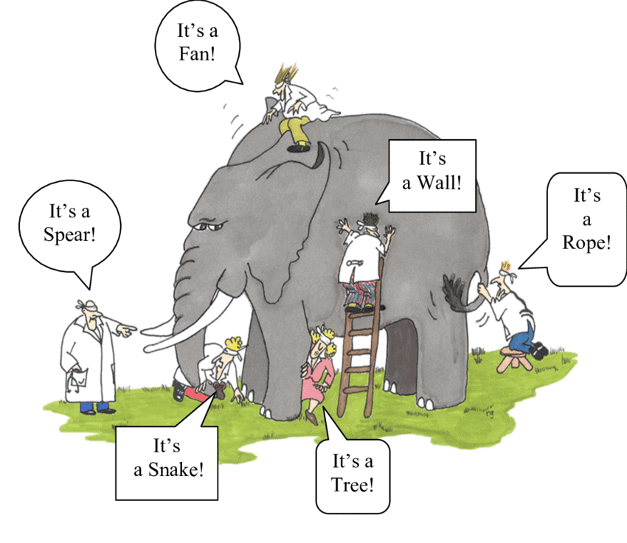
DNN理论研究现状
Generalization at overparameterization
Frequency Principle (spectral bias)
Condensation
Lazy training
Double descent
Edge of stability
Lottery ticket
……
如果我们是盲人，我们该怎么“摸象”？
https://www.sloww.co/blind-men-elephant/

Slide 25
正确的摸象姿势
抵制：
对局部认识的夸大
不关心现象细节的理论
应该：
细究局部、关注整体、分辨主次，
以扎实的现象研究为基础建立理论。
扎实的现象研究：
这是一堵墙 → 它中央的一部分大而厚实
这是一根绳子 → 它后方的一部分又细又长
这是一棵树 → 它下方有四根粗壮的柱形物支撑
……
https://www.sloww.co/blind-men-elephant/

Slide 26
好的理论有哪些特点
基本条件：
问题重要：发现或者研究有趣的现象或者理论问题
可分析：简单到可以分析，但又复杂到可以对关心的现象或问题提供理解
可验证：可以被实验验证
高级条件
引出更多有意思的现象或者理论问题帮助我们更深入理解
指导实际算法的设计

Slide 27
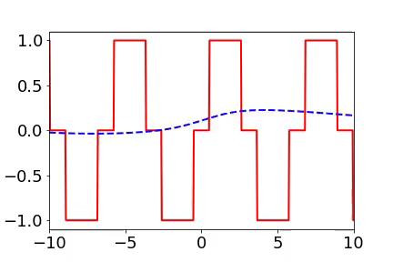
Training process of 1d example in spatial domain
From landscape to detail
Red:
target function
Blue:
DNN fitting
1807.01251

Slide 28
不一样的解

Slide 29
频率：严格刻画平坦、振荡、轮廓、细节

Slide 30
傅里叶分析介绍
许志钦
2024年3月6日星期三

Slide 31


01
傅里叶变换
背景介绍

Slide 32
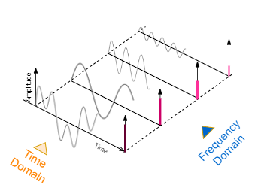
傅里叶系数

Slide 33
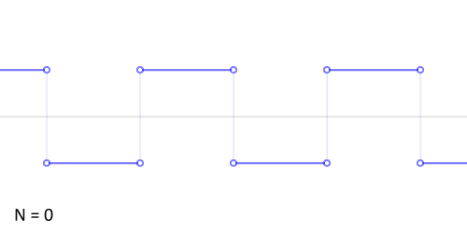
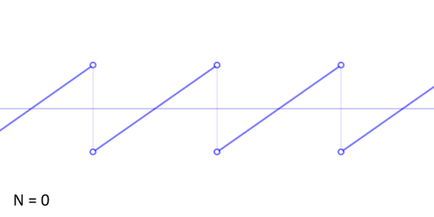
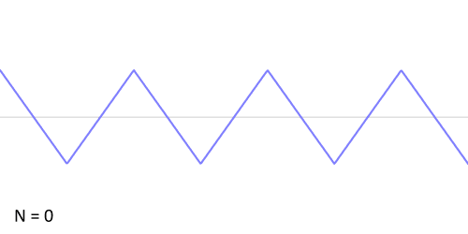
傅里叶系数
https://baijiahao.baidu.com/s?id=1636833728798493906&wfr=spider&for=pc

Slide 34
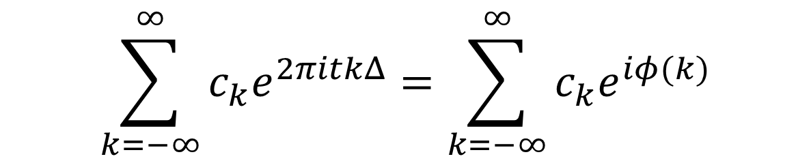
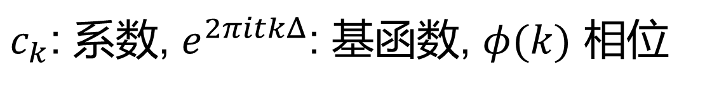
从基函数的角度进行解释
$$\sum_{k=−∞}^{∞}{{c_{k}e}^{2πitkΔ}}=\sum_{k=−∞}^{∞}{{c_{k}e}^{iφ(k)}}$$
$c_{k}$: 系数, $e^{2πitkΔ}$: 基函数, $φ(k)$ 相位
系数可以看作是由投影获得

Slide 35
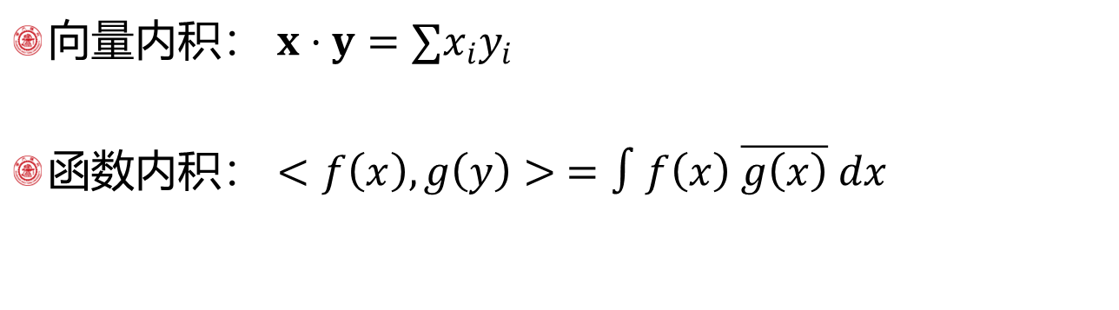

内积
向量内积： $x⋅y=∑x_{i}y_{i}$
函数内积： $<f\left(x\right),g\left(y\right)> =∫f\left(x\right) \overline{g\left(x\right)} dx$

Slide 36
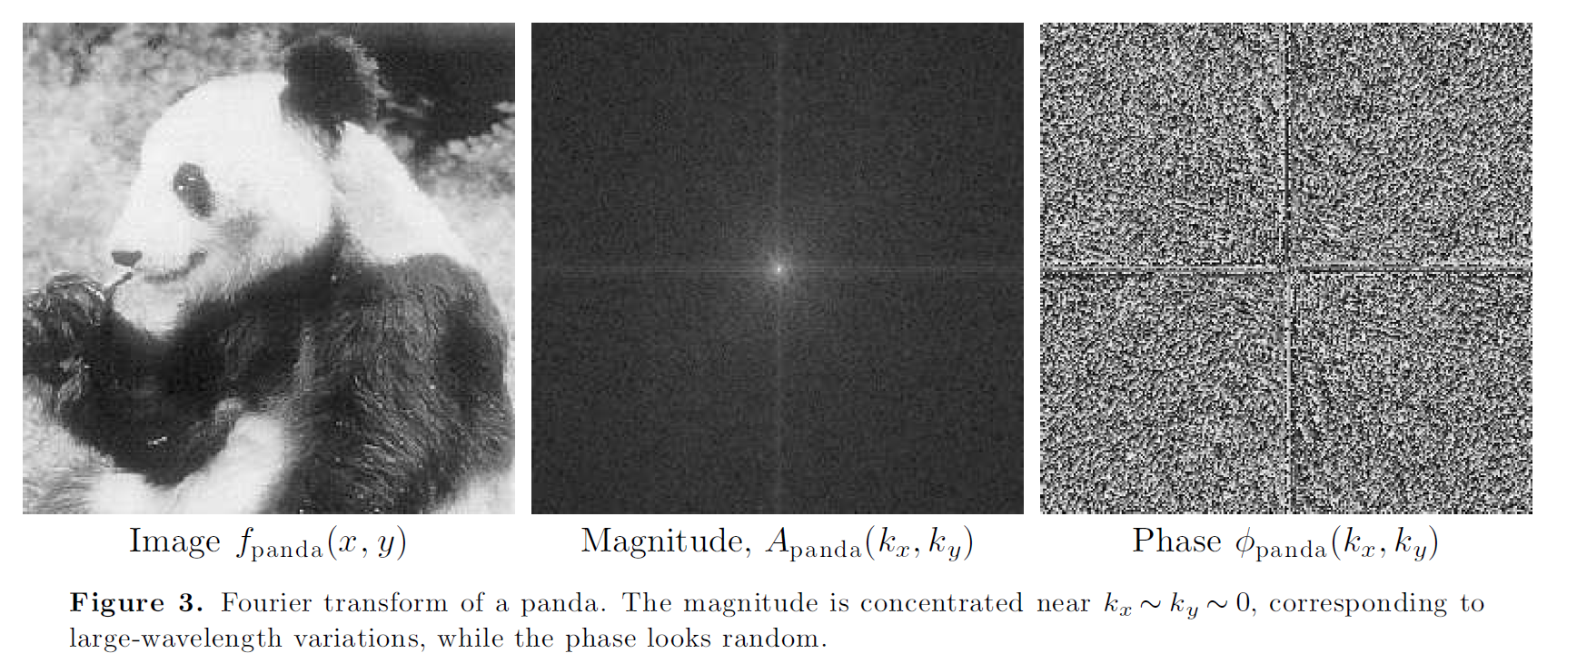
2维傅里叶变换举例
From the lecture of Matthew Schwartz

Slide 37
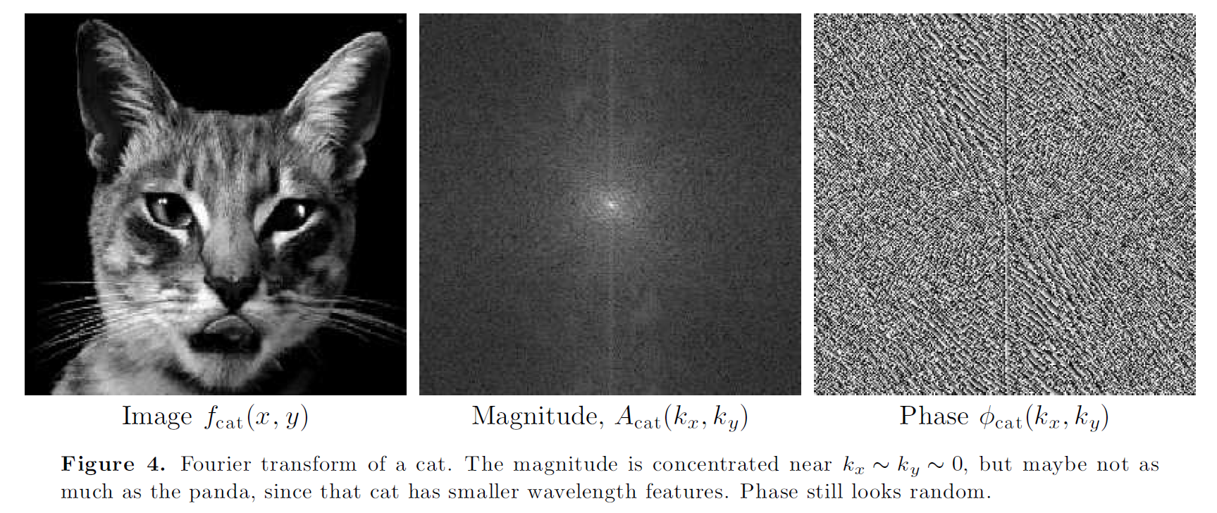
2维傅里叶变换举例
From the lecture of Matthew Schwartz

Slide 38
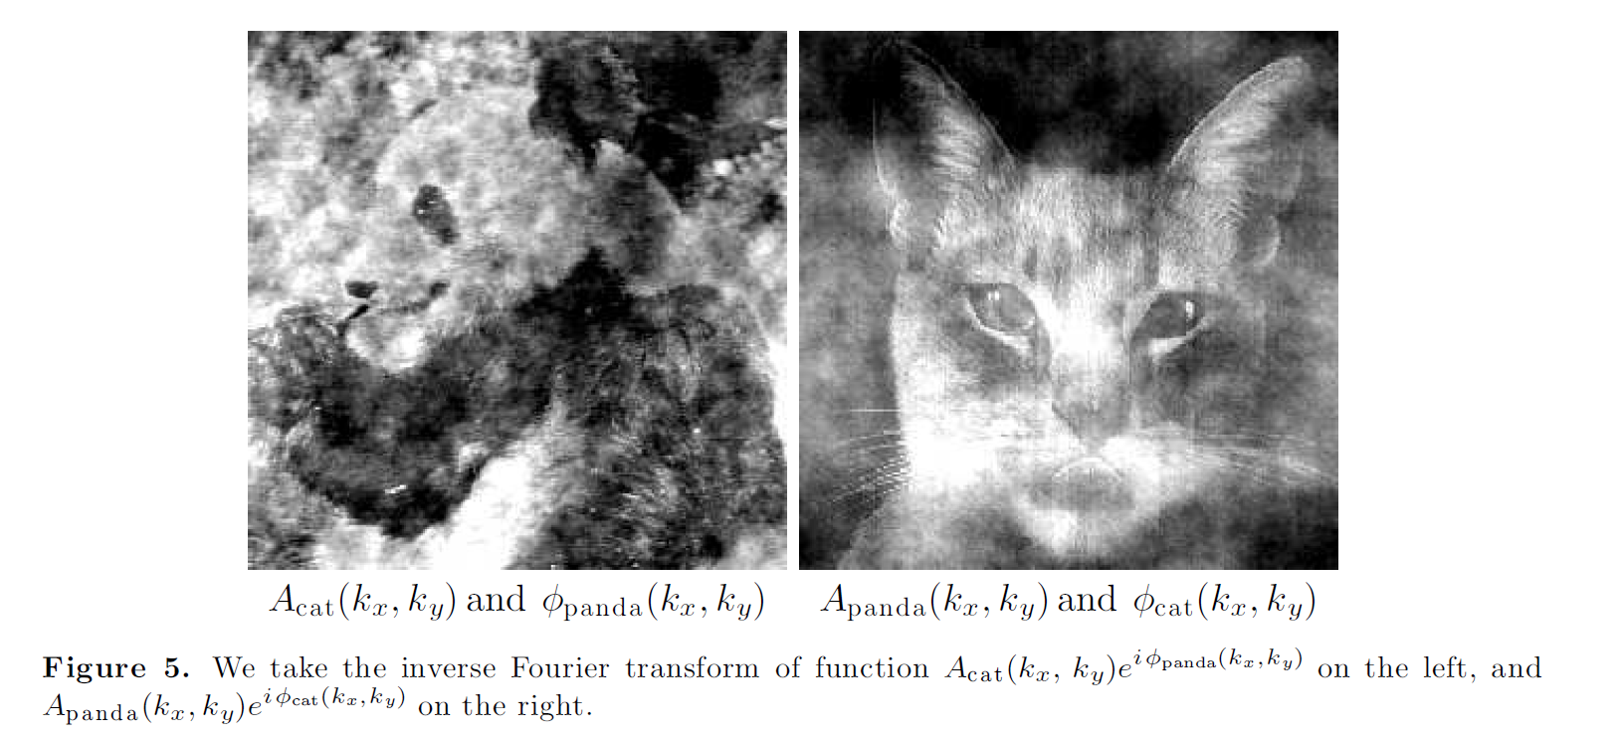
2维傅里叶变换举例
From the lecture of Matthew Schwartz

Slide 39
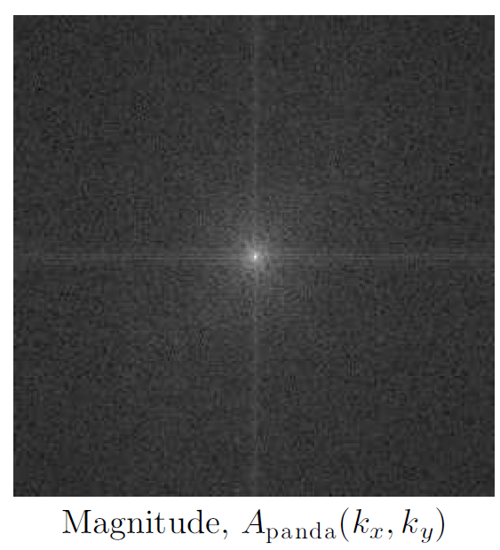
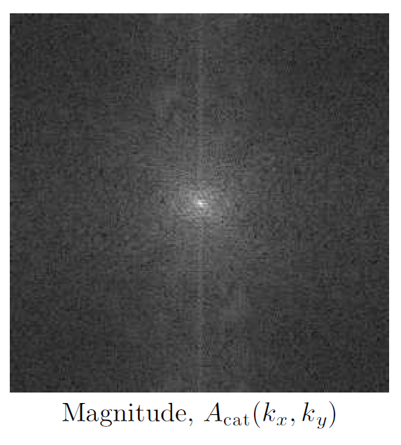
稀疏性
From the lecture of Matthew Schwartz

Slide 40
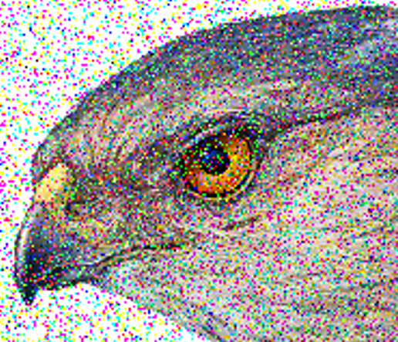

滤波
https://www.bogotobogo.com/Matlab/images/ImageProcessing_6_Low_Pass_Filter/noise_in_rgb_image.png

Slide 41
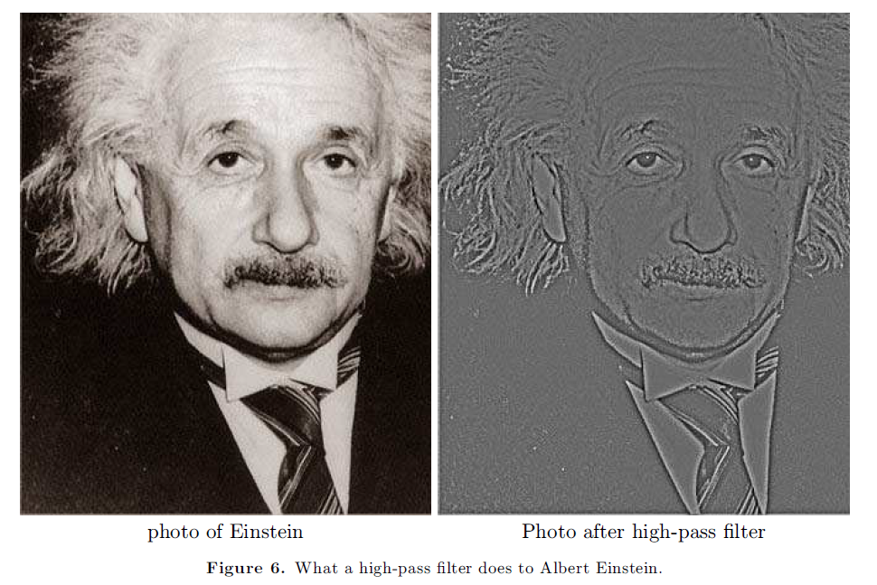
高通滤波
From the lecture of Matthew Schwartz

Slide 42
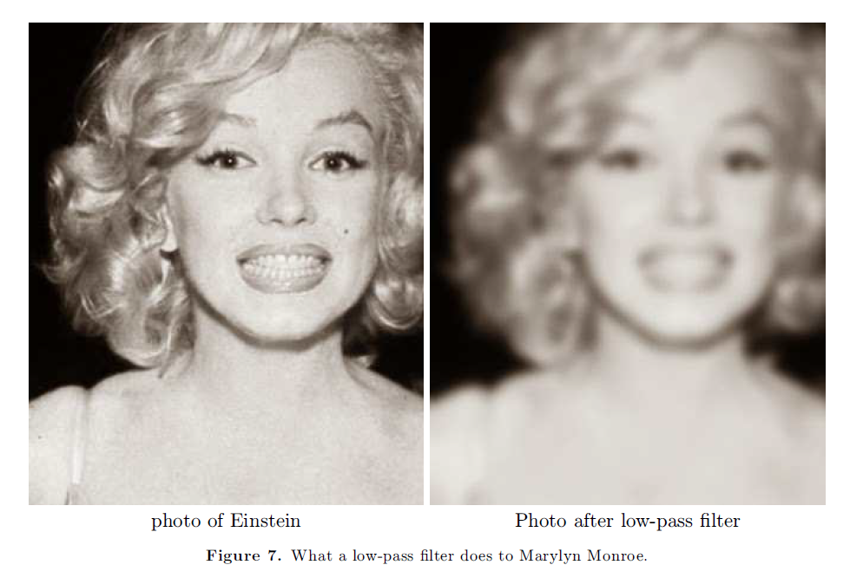
低通滤波
From the lecture of Matthew Schwartz

Slide 43
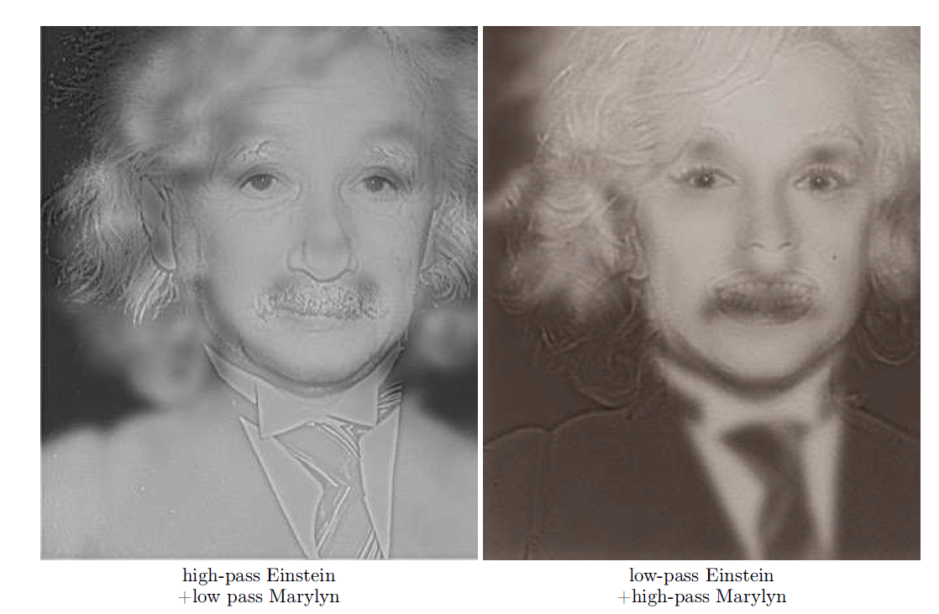
低通滤波
From the lecture of Matthew Schwartz

Slide 44
02
傅里叶变换

Slide 45
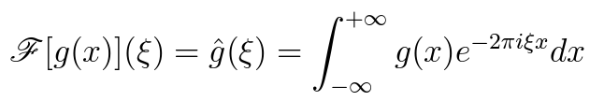
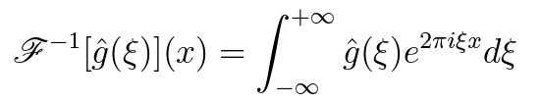
连续傅里叶变换 （CFT）
适用情形：在时域空间上信号的采样可以做到精度无穷且无界，也就是说我们可以得到待变换函数g任意一点的值。
傅里叶变换：
傅里叶逆变换：

Slide 46
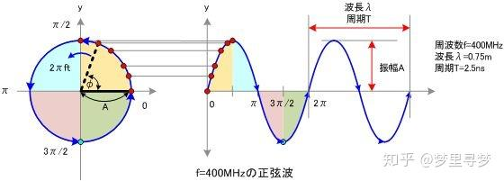
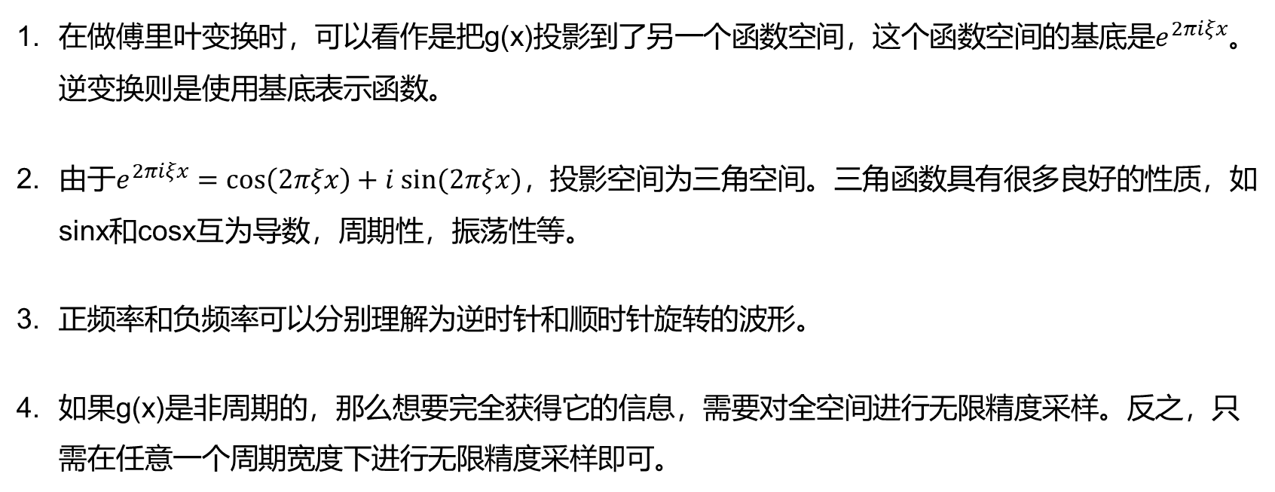
对于CFT的理解
在做傅里叶变换时，可以看作是把g(x)投影到了另一个函数空间，这个函数空间的基底是$e^{2πiξx}$。逆变换则是使用基底表示函数。
由于$e^{2πiξx}=\cos\left(2πξx\right)+i sin⁡(2πξx)，$投影空间为三角空间。三角函数具有很多良好的性质，如sinx和cosx互为导数，周期性，振荡性等。
正频率和负频率可以分别理解为逆时针和顺时针旋转的波形。
如果g(x)是非周期的，那么想要完全获得它的信息，需要对全空间进行无限精度采样。反之，只需在任意一个周期宽度下进行无限精度采样即可。

Slide 47
03
傅里叶系数的
衰减特性

Slide 48
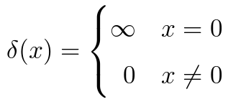
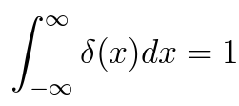
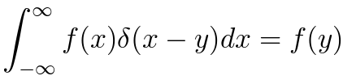
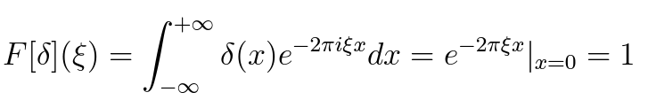
$δ$函数
定义：
性质：
傅里叶变换：
结论：$δ$函数傅里叶变换的系数是不随频率衰减的

Slide 49



Heaviside函数
推导：
定义：
傅里叶变换：
结论：Heaviside函数傅里叶变换的系数按照$1/\left|ξ\right|$衰减。

Slide 50



ReLU函数
推导：
定义：
傅里叶变换：
结论：ReLU函数傅里叶变换的系数按照$1/{\left|ξ\right|}^{2}$衰减。

Slide 51

结论
我们定义$δ(x)$是-2阶连续，H(x)是-1阶连续，ReLU(x)是0阶连续。
每积分一次，就提升一阶连续性。
若函数是k阶连续，则傅里叶变换系数按照$\frac{1}{{\left|ξ\right|}^{k+2}}$衰减。
若函数无穷光滑，则傅里叶变换系数衰减速度不慢于指数衰减。

Slide 52
04
傅里叶变换的重要细节

Slide 53


采样的影响
考虑 sin(x) + sin(3x)，当采样区域不同时，傅里叶变换后的频谱有明显的差异。
X
=
1
0
有限区间采样等价于原函数乘以一个该区间的示性函数。
卷积定理：一个空间的乘积等价于另一个空间的卷积。

Slide 54
为什么频谱的峰值比较重要
考虑 sin(x) + sin(3x)，当采样区域不同时，傅里叶变换后的频谱有明显的差异。
在整个范围内进行采样并进行DFT
取其局部进行采样并进行DFT

Slide 55



实数函数傅里叶变换的对称性
实部关于$ξ=0$对称，虚部关于原点对称：

Slide 56
Frequency principle
许志钦
2024年3月6日

Slide 57
Training process of 1d example in spatial domain
From landscape to detail
Red:
target function
Blue:
DNN fitting
1807.01251

Slide 58

Training process of 1d example in Fourier domain
Frequency principle: From low frequency to high frequency
Red:
target function
Blue:
DNN fitting
Amplitude
Frequency
1807.01251

Slide 59
Training process of 1d example in Fourier domain
Frequency principle: From low frequency to high frequency
Red:
target function
Blue:
DNN fitting
Frequency
Or
Amplitude ?
Amplitude
Frequency
1807.01251

Slide 60


Important problems in this field
Equal amplitudes
$$f\left(x\right)=\sin{x}+\sin{3x}+\sin{5x}$$
1901.06523

Slide 61

Spatial domain

Slide 62

2d data

Slide 63

2d data

Slide 64
Understanding generalization

Slide 65


Effect of early stopping
1807.01251

Slide 66




Generalization difference
F-Principe: DNN prefers low frequencies
For $\vec{x}∈{\left\{−1,1\right\}}^{n}$
$f\left(\vec{x}\right)=\prod_{j=1}^{n}{x_{j}}$,
Even #‘-1’ → 1;
Odd #‘-1’ → -1.
Test accuracy: 96.3%>>10%
Test accuracy: 72% %>>10%
Test accuracy: ~50%, random guess
1901.06523

Slide 67
Long-standing problems
1995
Frequency principle is independent of network size!
For many cases, early-stopping avoids fit high-frequency noise!
Leo Breiman, 1995

Slide 68
Difficulty of frequency attracts attention
An important principle for the convergence of the DL networks and PINN networks is the Frequency-principle
Markidis, arxiv: 2103.09655
Recently, frequency analysis on Convolution Neural Networks (CNNs) has attracted more and more attention…
Bin Li et al., arxiv: 2103.11093
In this work, we shall use the F-principle to observe the performance of adaptive activation function
Jagtap and Karniadakis, Journal of Computational Physics, 2020.
Fourier Features Let Networks Learn High Frequency Functions in Low Dimensional Domains
Tancik et al., 2020
……

Slide 69







Algorithms inspired by F-Principle

Slide 70
MscaleDNN
Liu, Cai, Xu*, MscaleDNN, 2007.11207, CiCP

Slide 71
Radial scaling in k-space
Liu, Cai, Xu*, MscaleDNN, 2007.11207, CiCP

Slide 72

MscaleDNN structures
Giving a MscaleDNN
$f\left(x\right)=\sum_{i=1}^{10}{a_{i}σ(w_{i}x+b_{i})}$+ $\sum_{i=11}^{20}{a_{i}σ(2w_{i}x+b_{i})}$+ $\sum_{i=21}^{30}{a_{i}σ(3w_{i}x+b_{i})}$
Liu, Cai, Xu*, MscaleDNN, 2007.11207, CiCP

Slide 73





Two dim case: complex domain
Liu, Cai, Xu*, MscaleDNN, 2007.11207, CiCP

Slide 74

Sub-space decomposition
Xi-An Li, Zhi-Qin John Xu, Lei Zhang * , SD2NN, arxiv 2112.06660

Slide 75



Sub-space decomposition
Xi-An Li, Zhi-Qin John Xu, Lei Zhang * , SD2NN, arxiv 2112.06660

Slide 76

Huawei：MindSpore Science for Maxwell equations
Huang X et al. Solving Partial Differential Equations with Point Source Based on Physics-Informed Neural Networks, arXiv:2111.01394, 2021

Slide 77

Fourier Features Let Networks
Tancik et al., 2020

Slide 78



Exp-centered (ExU) hidden units (Hinton’s group)
Exp-centered (ExU) hidden units

Slide 79
频率原则启发的算法设计得到广泛使用

Slide 80
Why frequency principle?
Learn from low to high frequency

Slide 81




ReLU and Tanh in Fourier domain
Decay with frequency

Slide 82





Activation function
$\frac{1}{3a}π^{\frac{1}{4}}\left(1−{\left(\frac{x}{a}\right)}^{2}\right)\exp\left(−\frac{1}{2}{\left(\frac{x}{a}\right)}^{2}\right)/b$
$$a=0.1, b=5$$
$$a=0.3, b=5$$

Slide 83


Activation function in Fourier domain
$\frac{1}{3a}π^{\frac{1}{4}}\left(1−{\left(\frac{x}{a}\right)}^{2}\right)\exp\left(−\frac{1}{2}{\left(\frac{x}{a}\right)}^{2}\right)/b$
$$a=0.1, b=5$$
$$a=0.3, b=5$$

Slide 84


Clear Frequency principle
Low frequency faster
Relative error of three frequencies
Activation
Frequency domain
220908154157

Slide 85



No Frequency principle
no frequency faster
Relative error of three frequencies
Activation
Frequency domain
220908154157

Slide 86
Key 1: the decay of activation in Fourier domain

Slide 87



Gradient accelerates the high-freq speed
$L_{1}=\sum{{\left(f_{θ}\left(x_{i}\right)−f^{∗}\left(x_{i}\right)\right)}^{2}}$ (Left)
$L_{2}=\sum{{\left(f_{θ}\left(x_{i}\right)−f^{∗}\left(x_{i}\right)\right)}^{2}+{\left({∇_{x}f}_{θ}\left(x_{i}\right)−∇_{x}f^{∗}\left(x_{i}\right)\right)}^{2}}$(right)
ReLU, same target
[100, 200, 100]
Adam

Slide 88

Gradient accelerates the high-freq speed
${∇_{x}f}_{θ}\left(x_{i}\right)$ in Fourier domain $ξ {\hat{f}}_{θ}(ξ)$
Equivalent to add more weight for high frequency

Slide 89
Key 2: the weight of frequency in loss function

Slide 90
Why we need frequency principle?
Zhi-Qin John Xu*, Yaoyu Zhang, Tao Luo,
Overview frequency principle/spectral bias in deep learning. arxiv 2201.07395 (2022)

Slide 91




Clear Frequency principle, flat interpolation
Low frequency faster
Activation
Frequency domain
Initial epoch
Relative error of three frequencies
Final, training points
Final, test points
Loss
Zhi-Qin John Xu*, Yaoyu Zhang, Tao Luo,
Overview frequency principle/spectral bias in deep learning. arxiv 2201.07395 (2022)
220908154157

Slide 92







no Frequency principle, oscillated interpolation
No frequency faster
Activation
Frequency domain
Initial epoch
Relative error of three frequencies
Final, training points
Final, test points
Loss
Zhi-Qin John Xu*, Yaoyu Zhang, Tao Luo,
Overview frequency principle/spectral bias in deep learning. arxiv 2201.07395 (2022)
220911183904

Slide 93
Theory Understanding: one hidden layer, 1-d function

Slide 94



DNN: one hidden layer net
Consider a tanh-DNN of one-hidden layer for fitting a 1-d function $f$
$$h\left(x\right)=\sum_{j=1}^{m}{a_{j}σ\left(w_{j}x+b_{j}\right),}$$
$$\hat{h}\left(k\right)≈\sum_{j=1}^{m}{a_{j}\exp{(\frac{ib_{j}}{w_{j}})}\exp\left(−\left|\frac{πk}{2w_{i}}\right|\right) ,}$$
Define the loss at frequency $k$
$$L\left(k\right)=\frac{1}{2}{\left|\hat{h}\left(k\right)−\hat{f}\left(k\right)\right|}^{2}$$
By Parseval’s theorem: $L=\int{L\left(k\right)dk=∫\frac{1}{2}{\left|f\left(x\right)−h(x)\right|}^{2}dx}$
Compute the gradient by the loss in Fourier domain
$$θ←θ−η\sum{\frac{∂L\left(k\right)}{∂θ}}$$
1901.06523

Slide 95




DNN: one hidden layer net
$$\left|\frac{∂L(k)}{∂θ}\right|≈A\left(k\right)\exp\left(−\left|\frac{πk}{2w_{i}}\right|\right)G(θ,k)$$
high freq
Low freq
Where $A\left(k\right)=\left|\hat{h}\left(k\right)−\hat{f}\left(k\right)\right|$
$A\left(k\right)>0:$
If $w_{i}$ is small, $\exp{(−\left|πk/{2w}_{j}\right|)}$ dominate, low frequencies dominate.
For $w_{i}∈B_{δ}$, center at 0 with radius $δ$, if $δ$ is small, contribution of high frequency loss is negligible.
$A\left(k\right)≈0:$
small contribution from $L(k)$
Insight: smoothness/regularity of activation function $σ(⋅)$ can be converted into F-Principle through gradient-based training.
1901.06523

Slide 96
DNN: one hidden layer net
$$\left|\frac{∂L(k)}{∂θ}\right|≈A\left(k\right)\exp\left(−\left|\frac{πk}{2w_{i}}\right|\right)G(θ,k)$$
high freq
Low freq
Where $A\left(k\right)=\left|\hat{h}\left(k\right)−\hat{f}\left(k\right)\right|$
Low freq grad > high freq grad almost surely as $δ→0$.
Also can be extended to general neural network.
1901.06523

Slide 97
Picture of deep learning with implicit bias
loss initialization dynamics
Low frequency interpolations
Linear regime
Non-Linear regime
Nearest
solution
Condensation
Global minima
Parameter space

Slide 98


Simple bias in practice
Frequency Principle （频率原则）
Condensation
（参数凝聚）
Low-frequency bias
Few effective neurons

Slide 99
小测
什么是万有逼近定理？它对实际的指导意义是什么？多项式拟合有万有逼近定理吗？
为什么一般不用多项式作为激活函数？
频率原则是什么？
影响频率收敛的因素有哪些？
传统理论说模型太复杂，会有什么问题？
什么样的函数高频衰减快？

